Slide 1
Tutorial TCC
Desenvolvimento de uma Rede de Sensores Sem Fio de Baixo Custo
Augusto Lopez Dantas

Slide 2
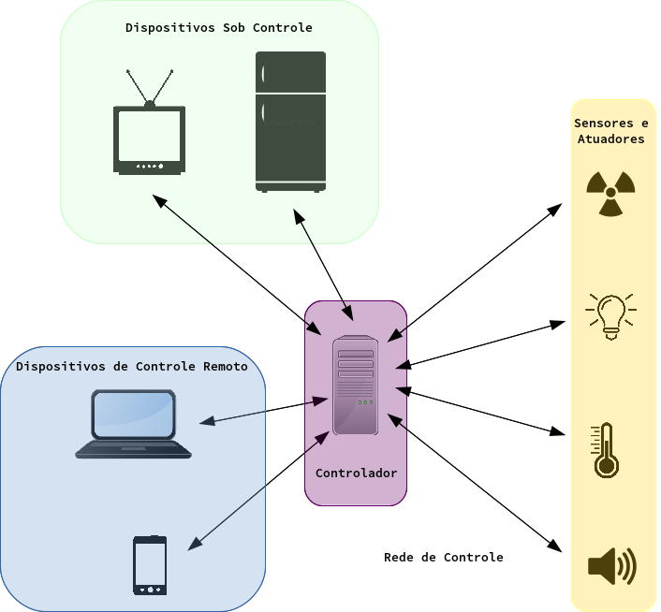
Automação Residencial

Slide 3
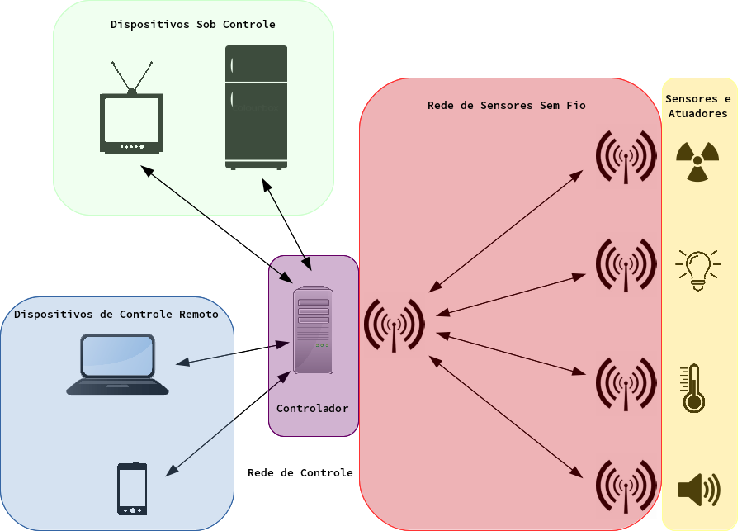
RSSF

Slide 4
Tipos de RSSF
Sob demanda
Periódica
Orientada à eventos

Slide 5
RSSF Ideal
Escalabilidade
Baixo consumo de energia
Confiabilidade
Precisão
Baixo custo de desenvolvimento e manutenção

Slide 6
Aspectos Importantes
Composição dos nós
Topologia da rede
Mecanismos de segurança

Slide 7
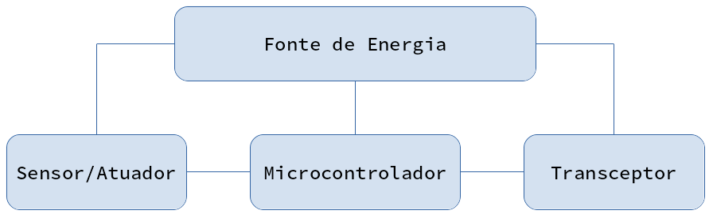
Composição dos Nós

Slide 8
Sensores e Atuadores
Temperatura
Luz
Umidade
Gás

Slide 9
Microcontroladores

Slide 10
Transceptores

Slide 11
Topologia da Rede
Estrela
Malha
Híbrida

Slide 12
Segurança
Chaves simétricas
Autenticidade e sigilo

Slide 13
Situação Atual
Revisão Bibliográfica
Estudo e teste com microcontrolador
Estudo e teste com transceptor
Desenvolvimento de biblioteca

Slide 14
Dúvidas?
Obrigado!

